Slide 1
人教A版 必修 第一册
第一章 集合与常用逻辑用语
1.1集合的概念

Slide 2
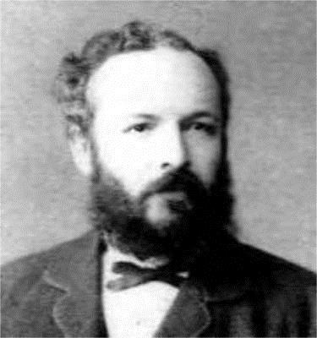
情景导学
情景1：“集合”是日常生活中的一个常用词，现代汉语
解释为:许多的人或物聚在一起.
康托尔（G.Cantor,1845-1918）.德国数学家，集合论创始人.人们把康托尔于1873年12月7日给戴德金的信中最早提出集合论思想的那一天定为集合论诞生日.
在现代数学中，集合是一种简洁、高雅的数学语言，我们怎样理解数学中的“集合”？

Slide 3
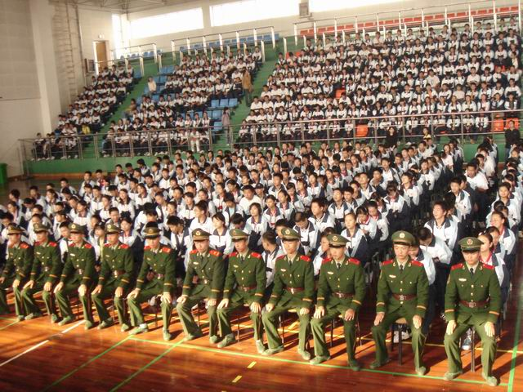
情景2：高一开学第二天，学校通知：上午8点，
在学校体育馆举行军训动员大会.

Slide 4
问题思考
通知
8月26日上午8时，高一年级的学生在体育馆集合
进行军训动员.
政教处
问题1：这个通知的对象是全体高一学生还是个别对象？
高一学生全体
高一学生的全体构成一个集合，下面我们就具体地研究集合的相关知识.

Slide 5
我们已经接触过一些集合：
1.将下列数字填入相应的集合：
自然数集合
有理数集合
2.圆的定义：平面内到定点的距离等于定长的点的集合.

Slide 6
探究1 集合的定义
考察下列问题： （1）1～20以内的所有偶数；
（2）立德中学今年入学的全体高一学生；
（3）所有正方形；
（4）到直线l的距离等于定长d的所有的点;
（5）方程 的所有实数根；
（6）地球上的四大洋。
思考:
上述每个问题都由若干个对象组成，每组对象的全体都能组成集合吗？我们把研究的对象统称为元素，元素分别是什么？

Slide 7
集合定义的理解
1.是一定范围内的确定的对象；
2.是不同的对象；
3.是这些对象的全体.

Slide 8
归纳总结
一般地， 我们把研究对象统称为元素.
通常用小写拉丁字母a,b,c,...来表示.
我们把一些元素组成的总体叫做集合(简称为集).
通常用大写拉丁字母A,B,C,...来表示.
问题：
组成集合的元素一定是数吗？
组成集合的元素可以是物、数、图、点等，它具备怎样的性质呢？

Slide 9
探究2： 集合中元素的性质
问题探究
1. 所有的“帅哥”能否构成一个集合？由此说明什么？
集合中的元素是确定的
不能. 其中的元素不确定
“帅”是一个含糊不清的概念，具有相对性，多么“帅”才算“帅”？没有明确的标准，也就是说，是一些不能够确定的对象．因此，不能构成集合．

Slide 10
问题探究
2. 由1,3,0,5,︱-3 ︳这些数组成的一个集合中有5 个 元素，这种说法正确吗？
不正确.集合中只有4个不同元素1，3，0，5 .
集合中的元素是互异的

Slide 11
问题探究
3.高一（5）班的全体同学组成一个集合，调整座位后这个集合有没有变化？
集合中的元素是没有顺序的
集合没有变化
两个集合中，元素完全一样，则称两集合相等.
通过以上的学习你能给出集合中元素的特性吗？
确定性、互异性、无序性

Slide 12
练习
1.判断以下元素的全体是否组成集合,并说明理由:
(1) 大于3小于11的偶数; (2) 我国的小河流.
【提示】（1）是由4,6,8,10四个元素组成的集合.
（2）由集合元素的确定性知其不能组成集合.
启示：任何集合的元素都不能违背确定性、互异性、无序性.我们还可以用这些性质继续去探求集合与元素的关系.

Slide 13
探究3： 元素和集合的关系
问题探究
3.已知下面的两个实例：
（1）用A表示高一(3)班全体学生组成的集合.
（2）用a表示高一(3)班的一位同学，b表示高一(4)
班的一位同学.
思考：那么a，b与集合A分别有什么关系?
a是集合A中的元素,
b不是集合A中的元素.

Slide 14
归纳总结
元素a与集合A的关系
如果a是集合A的元素，就说a属于集合A，
记作a∈A ；
如果a不是集合A中的元素，就说a不属于集合A，
记作a∉A.
属于符号和不属于符号具有方向性，左边是元素右边是集合。

Slide 15
学习集合与元素的概念后，为了方便书写，数学中规定了一些常用数集及其记法：
常用的数集 | 自然数集 | 正整数集 | 整数集 | 有理数集 | 实数集
记法 | —— | ———— | —— | —— | ——
N
N
N*或N＋
N*或N＋
N*或N＋
Z
Z
Q
R

Slide 16
练习 用符号“∈”或“∉”填空.
(1)2 N.
(2) ____________Q.
(3)0 {0}.
(4)b {a,b,c}.
【总结提升】求解此类问题必须要做到以下两点：
①熟记常见的数集的符号；
②正确理解元素与集合之间的“属于”关系.

Slide 17
问题探究
探究4 集合的表示方法
列举法
思考1：地球上的四大洋 组成的集合如何表示？
列举法
【提示】可以这样表示：
{太平洋，大西洋，印度洋，北冰洋}.
思考2: 方程（x+1)(x+2)=0的所有根组成的集合
又如何用列举法表示呢？
【提示】 {-1,-2}

Slide 18
归纳总结
通过思考以上问题大家能总结归纳出列举法的概念吗？
把集合的元素一一列举出来，并用花括号“{ }” 括起来表示集合的方法叫做列举法.
大括号不能缺失
注意：
元素
确定 无序 互异
元素间要用逗号隔开.

Slide 19
a与{a}有什么区别？
是一个元素
是一个集合

Slide 20
例题解析
例1 用列举法表示下列集合：
（1）小于10的所有自然数组成的集合.
（2）方程x²=x的所有实数根组成的集合.
解：（1）设小于10的所有自然数组成的集合为A， 那么A={0,1,2,3,4,5,6,7,8,9}.
（2）设方程x²=x的所有实数根组成的集合为B，那么B={1,0}.

Slide 21
归纳升华
【总结提升】由于元素完全相同的两个集合相等，
而与列举的顺序无关，因此集合可以
有不同的列举方法.例如，
例1（1）可以表示为A={9,8,7,6,5,4,3,2,1,0}

Slide 22
能否用列举法表示不等式 x－3<7的解集？
描述法
思考深化
由于小于10的实数有无穷多个，而且无法一一列举出来， 因此这个集合不能用列举法表示．
但是可以看出，这个集合中的元素满足性质：
（1） 集合中的元素都小于10.
（2） 集合中的元素都是实数．
这个集合可以通过描述其元素性质的方法来表示，
写作:

Slide 23
我们可以把奇数集合表示为
还可以把奇数集合表示为
又如所有偶数的集合怎样表示？
{ }
x∈Z
|
x=2k ,
k∈Z
描述法：用这个集合所含元素的共同特征表示集合的方法．

Slide 24
注意：如果从上下文的关系来看， x∈R ，x∈Z
是明确的，那么x∈R ，x∈Z 可以省略，只写元素x.
例如 { x∈R | x<10 }
= { x | x<10 }
{ x∈Z | x=2k, k∈Z}
= { x | x=2k, k∈Z}

Slide 25
思考：有理数集怎么表示呢？

Slide 26
例题解析
例2 试分别用列举法和描述法表示下列集合.
(1)方程x²-2=0的所有实数根组成的集合.
(2)由大于10小于20的所有整数组成的集合.
解：(1)设方程x²-2=0的实数根为x,并且满足条件
x²-2=0，因此，用描述法表示为A={x∈R|x²-2=0}.
方程x²-2=0有两个实数根为 ，因此，用列举法
表示为A={ }.

Slide 27
例题解析
(2)设大于10小于20的整数为x，它满足条件x∈Z,且10<x<20,因此，用描述法表示为
B={x∈Z∣10<x<20}.
大于10小于20的整数有11,12,13,14,15,16,17, 18,19，因此，用列举法表示为
B={11,12,13,14,15,16,17,18,19}.

Slide 28

归纳升华
思考：你能说出列举法和描述法的优缺点吗？
 | 优点 | 缺点
列举法 | 直观、明了 | 不易看出元素所具有的属性，且有些集合不能用列举法表示
描述法 | 把集合中元素所具有的性质描述出来，具有抽象性、概括性、普遍性的特点 | 不易看出集合的具体元素

Slide 29
达标检测

Slide 36
课堂小结
1．集合的概念;
2．集合元素的性质：确定性，互异性，无序性；
3．数集及有关符号；
4. 集合的表示方法；
5. 元素与集合的关系.。

